Slide 1


Aula 08 - pandas
LOGIACA DE PROGRAMAÇÃO
PYTHON
MANIPULAÇÃO DE DADOS UTILIZANDO A BIBLIOTECA PANDAS
Introdução a biblioteca Pandas
Continuação
series
DataFrame
Interações: dados internos
Leitura de arquivo csv
Prof. Juvenaldo Flotentino
02 de setembro, 2025

Slide 2

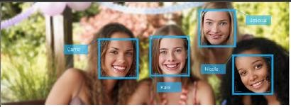



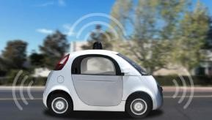








Utilização

Slide 3

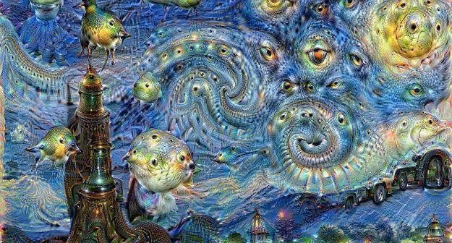
Geração de imagens

Slide 4

Geração de imagens
https://thispersondoesnotexist.com/

Slide 5


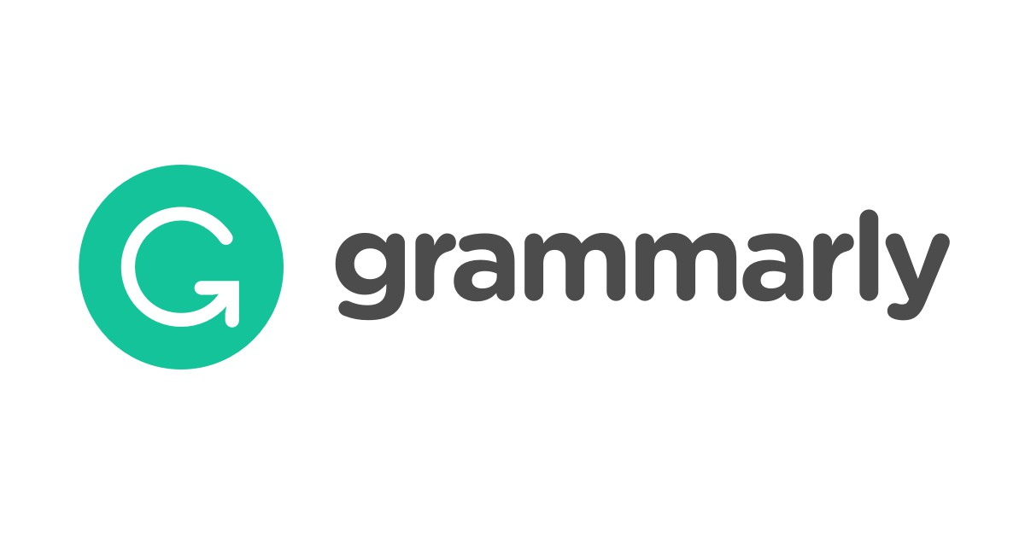
Geração de texto

Slide 6


1. Introdução à Ciência de Dados
Ciência de Dados é uma área que une matemática, estatística, programação e conhecimento do domínio para coletar, organizar, analisar e extrair valor de dados.
É como pegar um monte de dados soltos e transformá-los em respostas úteis para decisões reais.

Slide 7

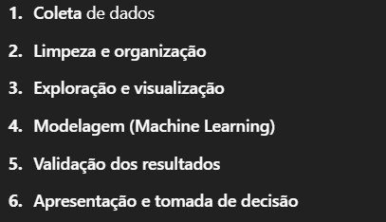
2. O processo de ciência de dados

Slide 8

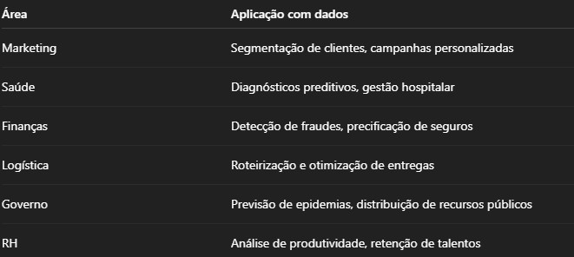
3. Conexão com áreas do dia a dia

Slide 9

4. Perfil do cientista de dados
As 3 principais habilidades que se cruzam:
Estatística e matemática: saber interpretar dados.
Programação (Python): saber transformar dados em análises e modelos.
Conhecimento do domínio: saber o que perguntar e como interpretar.
Ninguém nasce sabendo tudo isso. É uma jornada. E hoje, a gente começa com a ferramenta central: o Pandas, para ler e explorar dados de forma estruturada.

Slide 10

Ligando a Teoria à Prática:
Python e as Bibliotecas de Ciência de Dados
Agora que entendemos o que é Ciência de Dados, vamos ver como ela é feita na prática. E o principal ambiente que usamos é o Python.

Slide 11

Por que usamos Python?
É uma linguagem simples e legível – fácil de aprender.
Tem uma enorme comunidade ativa com bibliotecas prontas.
É extremamente versátil: serve tanto para automação quanto para análise avançada e inteligência artificial.
O segredo do Python em Ciência de Dados não está só na linguagem. Está nas bibliotecas que ele oferece.

Slide 12


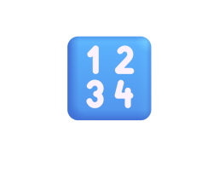
Bibliotecas Fundamentais da Análise de Dados
Pandas – Para manipulação de dados tabulares Usamos para ler arquivos, organizar colunas, fazer filtros, agrupamentos e estatísticas.
É como o "Excel turbinado" do Python.
NumPy – Para cálculos com vetores, matrizes e funções matemáticas
Ele é o núcleo matemático. Trabalha com arrays e oferece funções estatísticas, lógicas e de álgebra.

Slide 13
Bibliotecas Fundamentais da Análise de Dados
Matplotlib – A biblioteca base de visualizações
Permite criar gráficos personalizados, de linha, barra, pizza, etc.
Seaborn – Visualizações estatísticas mais bonitas e simples
Funciona em cima do Matplotlib. Ideal para exploração visual dos dados com pouco código.
Plotly Express – Gráficos interativos e modernos
Para dashboards e visualizações mais sofisticadas. Os gráficos são interativos (passar o mouse, clicar, dar zoom, etc.).

Slide 14

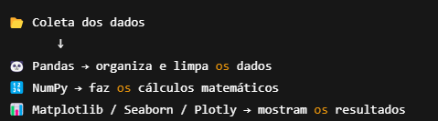
Como elas se encaixam no fluxo da análise de dados

Slide 15
Revisão antes de iniciar com as bibliotecas
Listas – Guardando conjuntos de dados
# Exemplo de lista com nomes
nomes = ["Ana", "Bruno", "Carlos", "Daniela", "Eduardo"]
# Acessando um valor
print(nomes[0]) | # | Ana
print(nomes[2]) | # | Carlos
Pense em uma coluna de dados com vários valores. No Pandas, você vai ver muito isso!

Slide 16
Revisão antes de iniciar com as bibliotecas
2. Dicionários – Dados em pares (chave e valor)
Dicionários são usados para representar informações estruturadas. E eles se parecem muito com tabelas.
pessoa = {
"nome": "Ana", "idade": 23, "cidade": "São Paulo"
}
print(pessoa["nome"]) # Ana print(pessoa["idade"]) # 23
Um DataFrame do Pandas pode ser criado a partir de um dicionário de listas, onde cada chave representa o nome da coluna.

Slide 17
Revisão antes de iniciar com as bibliotecas
3. Funções – Reaproveitando lógica
Funções são blocos de código que podemos reaproveitar.
def saudacao(nome): return f"Olá, {nome}"
print(saudacao("Carlos"))
# Olá, Carlos
No Pandas, vamos usar métodos, que funcionam como funções aplicadas aos dados:

Slide 18
Revisão antes de iniciar com as bibliotecas
4. Objetos e métodos
No Pandas, quase tudo é um objeto. Por exemplo, um DataFrame é um objeto com diversos métodos (ações).
# exemplo simples de string, que também é um objeto texto = "ciência de dados"
print(texto.upper()) # transforma em maiúsculas
No Pandas, vamos usar métodos, que funcionam como funções aplicadas aos dados:

Slide 19
Revisão antes de iniciar com as bibliotecas
Exercícios
# 1. Dada a lista de nomes, crie uma nova lista com apenas os nomes com mais de 5 letras
nomes = ["Ana", "Bruno", "Carla", "Daniela", "Eva", "Fernanda", "Igor"] # Resultado esperado: ["Bruno", "Carla", "Daniela", "Fernanda"]
# 2. Dada a lista de notas de alunos, calcule a média apenas dos alunos que tiraram nota maior ou igual a 7
notas = [5.5, 8.2, 6.0, 7.0, 9.5, 3.0, 7.5]
# Resultado esperado: média das notas maiores ou iguais a 7

Slide 20
Revisão antes de iniciar com as bibliotecas
Exercícios
# 3. Escreva uma função que recebe uma lista de notas e retorna: # a média e o conceito (A: >= 9, B: >= 7, C: >= 5, D: <5)
def analisar_notas(lista_notas): pass
# | Exemplo:
# | analisar_notas([7, | 8, | 9]) | → | (8.0, | "B")
# 4. Dada a lista de notas de alunos, calcule a média apenas dos alunos que tiraram nota maior ou igual a 7
notas = [5.5, 8.2, 6.0, 7.0, 9.5, 3.0, 7.5]
# Resultado esperado: média das notas maiores ou iguais a 7

Slide 21
Revisão antes de iniciar com as bibliotecas
Exercícios
# 5. Dada uma lista de dicionários com informações de pessoas, calcule a média das idades.
dados = [
{"nome": "Ana", "idade": 23},
{"nome": "Bruno", "idade": 25},
{"nome": "Carlos", "idade": 30},
{"nome": "Diana", "idade": 20}
]
# Resultado esperado: média das idades (24.5)
# | Exemplo:
# | analisar_notas([7, | 8, | 9]) | → | (8.0, | "B")
# 6. A partir da mesma lista acima, filtre apenas as pessoas com idade acima de 24.

Slide 22


1. Introdução ao Pandas
Introdução Conceitual: Como o Pandas interpreta e organiza os dados Estruturas de dados poderosas e flexíveis (Series e DataFrames)
O pandas é uma biblioteca do Python projetada para manipulação e análise de dados tabulares e rotulados. Ele é uma das ferramentas mais poderosas na ciência de dados por permitir trabalhar com dados estruturados de forma eficiente e intuitiva, muito parecido com o que fazemos em planilhas (como Excel) ou tabelas em bancos de dados.

Slide 23
1. Introdução ao Pandas
pd.Series() — O que é?
A serie é uma estrutura do pandas, que armazena uma sequência de dados com rótulos (índices). Ela é semelhante a uma lista ou a um vetor do NumPy, mas com a vantagem de possuir um índice explícito e funcionalidades avançadas.
Sintaxe básica:
pd.Series(data=None, index=None, dtype=None, name=None, copy=False, fastpath=False)

Slide 24

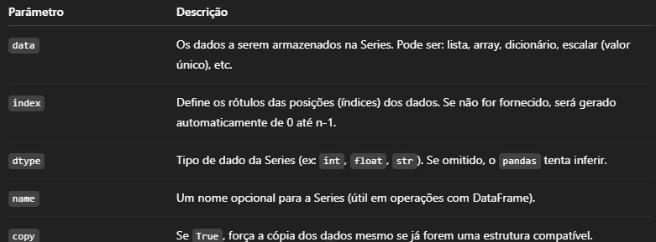
1. Introdução ao Pandas
Parâmetros mais importantes:

Slide 25

1. Introdução ao Pandas
pd.Series() — O que é?
A serie é uma estrutura do pandas, que armazena uma sequência de dados com rótulos (índices). Ela é semelhante a uma lista ou a um vetor do NumPy, mas com a vantagem de possuir um índice explícito e funcionalidades avançadas.
Sintaxe básica:
pd.Series(data=None, index=None, dtype=None, name=None, copy=False, fastpath=False)

Slide 26
1. Introdução ao Pandas
Exemplos práticos
Criando uma Series a partir de uma lista
Definindo um índice personalizado
Criando a partir de um dicionário
Criando a partir de um valor escalar (repetido)
Usando o parâmetro dtype e name

Slide 27

1. Introdução ao Pandas
O que é um DataFrame?
Um DataFrame é a estrutura bidimensional (tabela) principal do pandas. Ele é parecido com:
Uma planilha do Excel
Uma tabela de banco de dados Uma matriz rotulada

Slide 28

1. Introdução ao Pandas
O que é um DataFrame?
Cada coluna de um DataFrame é uma Series, e você pode trabalhar com elas individualmente ou com a tabela inteira de forma vetorial e poderosa.
Sintaxe: pd.DataFrame()
pd.DataFrame(data=None, index=None, columns=None, dtype=None, copy=False)

Slide 29
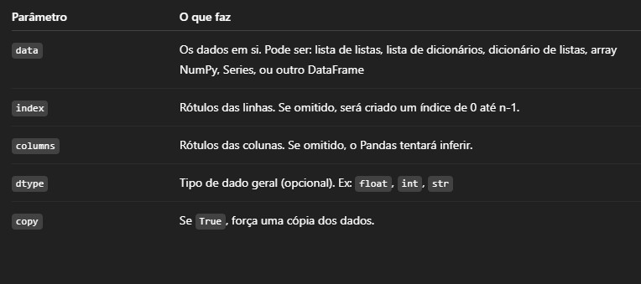
1. Introdução ao Pandas
Parâmetros principais:

Slide 30
1. Introdução ao Pandas
Parâmetros principais:
Ex.
Criando um DataFrame a partir de um dicionário de listas
Definindo um índice personalizado
Criando a partir de uma lista de dicionários
5. Com uma única Series (coluna)

Slide 31
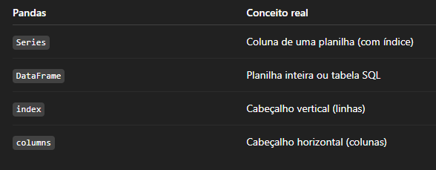
1. Introdução ao Pandas
Comparativo

Slide 32
1. Introdução ao Pandas
Parâmetros principais:
Ex.
Criando um DataFrame a partir de um dicionário de listas
Definindo um índice personalizado
Criando a partir de uma lista de dicionários
5. Com uma única Series (coluna)

Slide 33
1. Introdução ao Pandas
Atividades :
Atividade 1: Crie uma lista com os nomes de cinco frutas e transforme essa lista em uma Series do pandas.
Atividade 2: Crie uma lista com os valores de temperatura ao longo de 7 dias. Crie uma Series que use os dias da semana como índice.
Atividade 3: Crie uma Series usando um dicionário onde as chaves são nomes de alunos e os valores são suas notas finais.
Atividade 4: Crie uma Series com os números de 1 a 5 e defina índices personalizados em formato de letras.

Slide 34
1. Introdução ao Pandas
Atividades :
Atividade 5: Crie um dicionário com os dados de três pessoas contendo nome, idade e cidade. Use esse dicionário para criar um DataFrame.
Atividade 6: Crie uma lista de dicionários representando três livros, com as chaves: "título", "autor", "ano". Use essa lista para criar um DataFrame.
Atividade 7: Crie um DataFrame a partir de uma lista de listas. Os dados devem representar [nome, idade] de três pessoas. Defina os nomes das colunas como "Nome" e "Idade".
Atividade 8: Crie um DataFrame usando um array do NumPy com números inteiros de 1 a 9, em uma matriz 3x3. Defina os nomes das colunas como "A", "B", "C".

Slide 35
1. Introdução ao Pandas
Atividades :
Atividade 9: Crie um DataFrame a partir de um dicionário de Series. Cada chave do dicionário deve representar uma coluna.

